Slide 1
Direitos Humanos
Cristiane Lucena
cristiane.lucena@usp.br

Slide 2
Roteiro
Courtney Hillebrecht (2014)
“Domestic Politics and International Human Rights Tribunals”
Bueno de Mesquita, Cherif, Downs, and Smith (2005)
“Thinking Inside the Box: A Closer Look at Democracy and Human Rights”

Slide 3
Domestic Politics and Int’l Human Rights Tribunals
Evidência a partir de casos no Brasil (Maria da Penha) e no Peru (decisão da Corte Interamericana no caso da Prisão Castro Castro)
Por que o Brasil cumpre e o Peru rechaça suas obrigações jurídicas?
Quais as consequências:
Para a implementação do direito internacional no âmbito doméstico
Para os efeitos dos tribunais de direitos humanos no que diz respeito ao nível de proteção

Slide 4
Domestic Politics and Int’l Human Rights Tribunals
Legalização e institucionalização da política internacional
Consequências para a política doméstica
Características peculiares do direito internacional dos direitos humanos
Perguntas:
Por que os Estados cumprem com decisões de tribunais internacionais de direitos humanos?
Como o processo de cumprimento (compliance) se desenrola no âmbito doméstico?
Qual o impacto que o cumprimento dessas decisões tem no nível de proteção aos direitos humanos?

Slide 5
Domestic Politics and Int’l Human Rights Tribunals
Argumento central: O cumprimento de decisões de tribunais internacionais de direitos humanos é uma questão doméstica
Papel das parcerias “pro-compliance”
Executivo, juízes, legisladores, e atores da sociedade civil
O executivo, assim como outros atores domésticos, utilizam a oportunidade para avançar a sua própria agenda de interesses:
Sinalizando um compromisso com a questão dos direitos humanos
Avançando e legitimando a reforma dos direitos humanos
Utilizando a oportunidade para camuflar políticas divisivas ou controversas

Slide 6
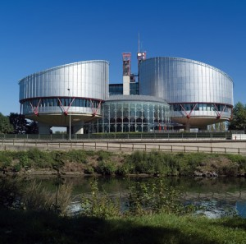
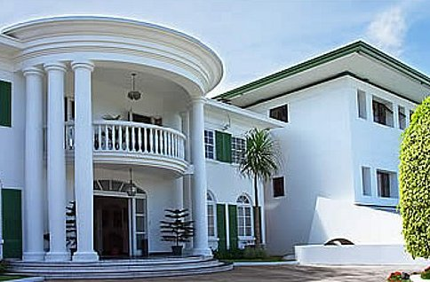
Domestic Politics and Int’l Human Rights Tribunals
Corte Europeia de Direitos Humanos
Corte Interamericana de Direitos Humanos

Slide 7
Domestic Politics and Int’l Human Rights Tribunals
Número de petições (Fig. 1.1)
Distinções importantes entre a Corte Europeia e a Corte Interamericana
Papel do Comitê de Ministros
Acesso direto à Corte, diferentemente do caso interamericano
Protocolo 14 e os casos “clone”
Recursos demandados pelos relatórios de implementação
Esforço para chegar a um acordo amigável por parte da Comissão Interamericana
Resultado vis-à-vis “compliance”
Corte Europeia: 49% taxa de “compliance”
Corte Interamericana: 34%

Slide 8
Domestic Politics and Int’l Human Rights Tribunals
Categorias para analisar o cumprimento por parte dos Estados com decisões de tribunais internacionais de direitos humanos
Variação entre tribunais
Variação entre países
Como explicar variação entre países europeus?
Como explicar variação entre países sulamericanos?
Variação no interior dos países
Variação no âmbito das decisões
Fenômeno do cumprimento “à la carte”
Fig. 1.3 na página 13

Slide 9
Explaining Compliance
O papel da política doméstica, frente aos limites do “enforcement” no âmbito internacional
Oona Hathaway (2002;2007)
Liberdade de imprensa, eleições competitivas, sociedade civil engajada
Canais para incorporação de normas na esfera doméstica
Papel especial para os regimes democráticos
Mecanismos de “compliance”
Sinalização de um comprometimento com “compliance”
Estabelecer e avançar a agenda doméstica de direitos humanos
Defender “compliance” através das preferências democráticas

Slide 10
Compliance with Human Rigths Tribunals Dataset
Relatórios das cortes Europeia e Interamericana
3.000 decisões, ao longo de 585 julgamentos
Tipos de obrigações
Pagamento de reparações, mudança na legislação doméstica
Tipos de violações
Nível de cumprimento com cada decisão

Slide 11
Looking Inside the Box Cherif, Bueno de Mesquita, Downs, e Smith
Democracia enquanto variável composta
Eleições, constrangimentos ao poder do executivo, e competição partidária
Que aspectos específicos da democracia são necessários para diminuir/eliminar violações de direitos humanos?
O processo de democratização só produz benefícios aos direitos humanos de maneira consistente quando ele está quase concluído

Slide 12
Implicaçõe de Índices Compostos
Estudo de caso da Freedom House
Desenho de pesquisa
Variável dependente → Political Terror Score (PTS)
Variáveis independentes
→ Medidas agregadas de democracia
→ Componentes individuais da medida de democracia do Polity IV
Eleições competitivas
Constrangimentos ao poder executivo
Competição partidária

Slide 13
Resultados Com base em Cherif et al - Tabela 2
 |  | Model 3 | Model 4 (Controls for per capita residual income)
Election (Executive Competition Threshold Dummy) | Competitive Elections | 1.923 (0.005)*** | 2.199 (0.035)**
Executive Constraint Threshold Dummy | Executive Constraint | -1.011 (0.046)** | -1.836 (0.007)***
Participation Competition Threshold Dummy | Multiparty Competition | -1.993 (0.071)* | -3.934 (0.002)***

Slide 14
Conclusão
Nem todas as dimensões da democracia contribuem de forma semelhante para a redução das violações de direitos humanos
Competição partidária é a dimensão mais importante, quando se trata de reduzir violações a direitos humanos
Competição partidária somente é alcançada quando as fundações institucionais para uma competição de fato estão postas
Eleições não fazem uma democracia e tampouco são o melhor lugar para iniciar o processo de (re)construção do estado

